Slide 1
Giải thuật tiến hoá
01
02
03
Giải Thuật
Thuật Toán
Demo & Đánh Giá:

Slide 2
Tiến Hoá
Một giải thuật tiến hóa (evolutionary algorithm - EA) là một thuật toán tối ưu hóa heuristic .
Sử dụng các kỹ thuật bắt nguồn từ các cơ chế tiến hóa hữu cơ (organic evolution):
Biến dị.
Tái tổ hợp.
Chọn lọc tự nhiên.
→ Tìm một cấu hình tối ưu cho một hệ thống với các ràng buộc cụ thể.

Slide 3
Heuristic:
- Là các kỹ thuật dựa trên kinh nghiệm để giải quyết vấn đề, học hỏi hay khám phá.
=> Đưa ra một giải pháp mà không được đảm bảo là tối ưu.
- Giảm bớt việc nhận thức vấn đề khi đưa ra quyết định.
- Ví dụ đưa ra các luật : luật ngón tay cái, giả thuyết, phán đoán trực giác, khuôn mẫu hay nhận thức thông thường.

Slide 4
HEURISTIC
Thuật giải heuristic:
Heuristic tìm được lời giải tốt (không là lời giải tốt nhất).
Heuristic là phương pháp tiếp cận bằng cảm tính, gần gũi với cách suy nghĩ và hành động của con người.
Heuristic thường dễ dàng và nhanh chóng đưa ra kết quả hơn so với giải thuật tối ưu, vì vậy chi phí thấp hơn.

Slide 5
Để xây dựng một giải thuật heuristic
Nguyên lý vét cạn thông minh:
Dò tìm đặc biệt dựa vào đặc thù của bài toán để nhanh chóng tìm ra mục tiêu.
Nguyên Lý Tham Tham (Greeddy):
Lấy tiêu chuẩn tối ưu để làm tiêu chuẩn chọn lựa hành động cho phạm vi cục bộ của từng bước.

Slide 6
Để xây dựng một giải thuật heuristic
Nguyên Lý Tuần tự :
Thực hiện hành động dựa trên một cấu trúc thứ tự hợp lý.
→ Nhằm nhanh chóng đạt được một lời giải tốt.
Hàm Heuristic:
Là các hàm đánh giá thô, giá trị của hàm phụ thuộc vào trạng thái hiện tại của bài toán tại mỗi bước giải.
=> Chọn được cách hành động tương đối hợp lý.

Slide 7
Giải Thuật Di Truyền (GA-Genetic Algorithm):
Kỹ thuật mô phỏng theo quá trình thích nghi tiến hóa dựa trên học thuyết Darwin.
Phương pháp tìm kiếm tối ưu ngẫu nhiên bằng cách mô phỏng theo sự tiến hóa của con người hay của sinh vật.
Tư tưởng của thuật toán di truyền là mô phỏng các hiện tượng tự nhiên, là kế thừa và đấu tranh sinh tồn.

Slide 8
Áp Dụng
 Giải quyết các bài toán quy hoạch thông qua các quá trình cơ bản: lai tạo (crossover), đột biến (mutation) và chọn lọc (selection).
 Dùng GA đòi hỏi phải xác định được: khởi tạo quần thể ban đầu, hàm đánh giá các lời giải theo mức độ thích nghi – hàm mục tiêu, các toán tử di truyền tạo hàm sinh sản.

Slide 9
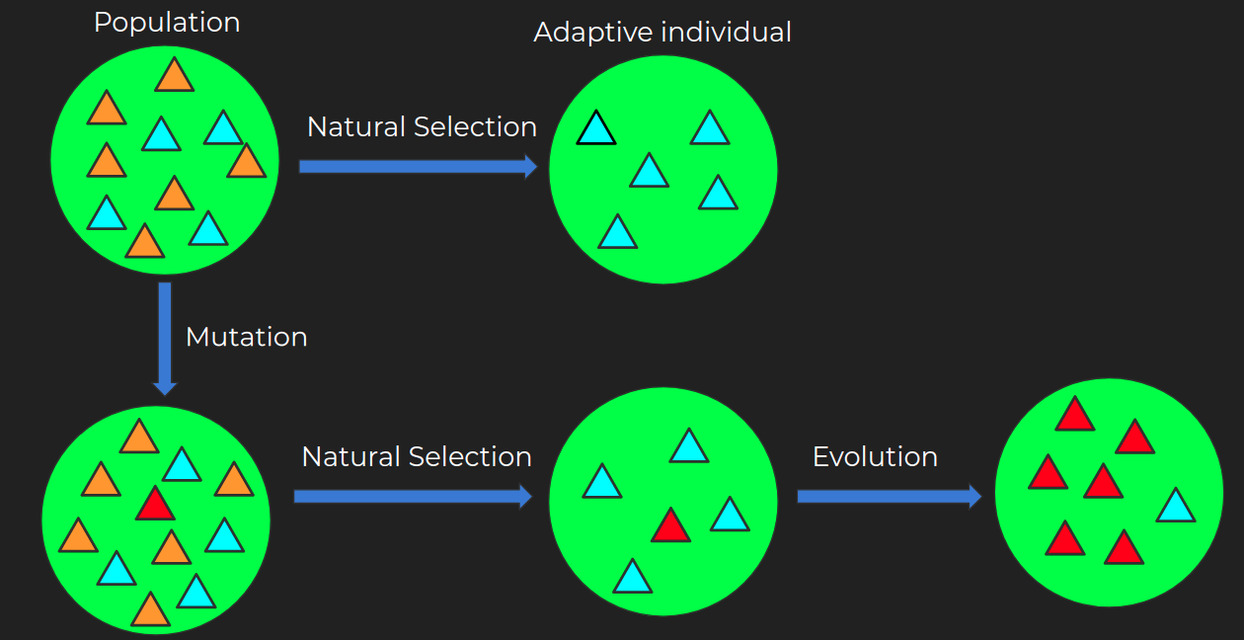
II.Thuật toán tiến hoá
Population - Quần thể.
Natural Selection - Chọn lọc tự nhiên.
Mutation - Đột biến.
Evolution - Tiến hóa.

Slide 10
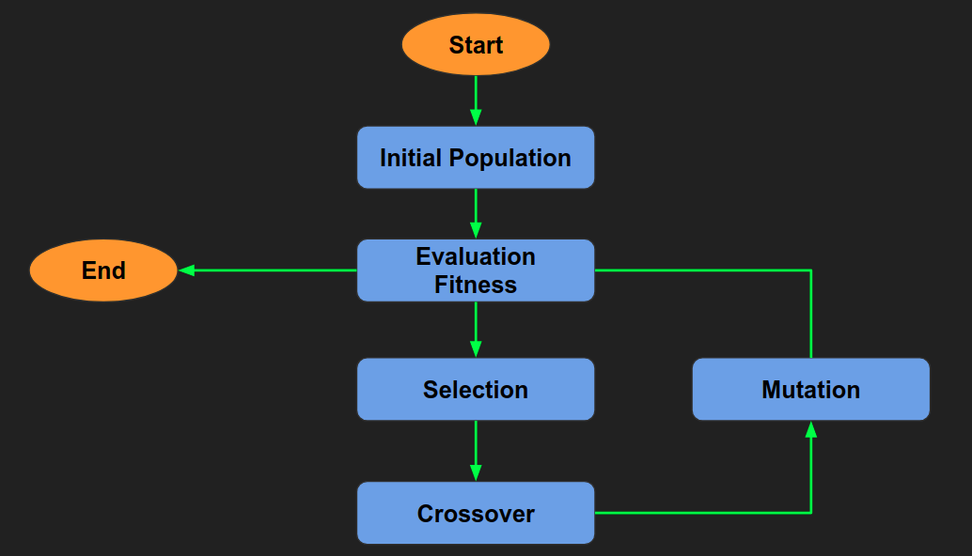
Sơ đồ thuật toán
Initial Population- Khởi tạo quần thể.
Evaluation Fitness - Đánh giá năng lực.
Selection - Chọn lọc.
Crossover - Sinh sản.
Mutation - Đột biến.

Slide 11
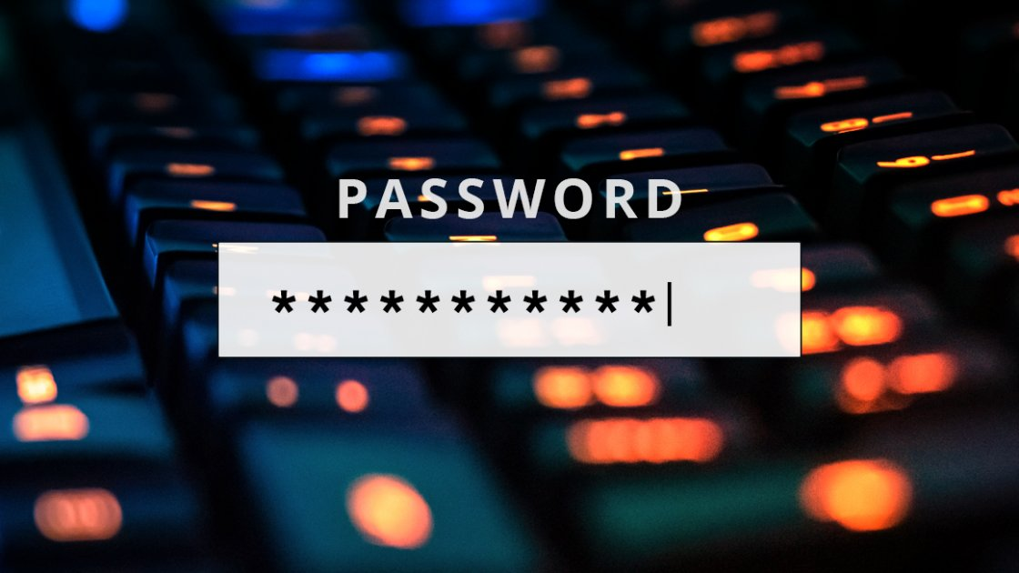
Xét bài toán tìm mật khẩu
Yêu cầu của bài toán như sau:
Mật khẩu gồm 8 kí tự ( bao gồm chữ cái, chữ số và khoảng trắng) - Ví dụ: hoilamgi.
Mỗi lần thử, hệ thống sẽ báo về số lượng kí tự đúng với mật khẩu.
Yêu cầu tìm ra chuỗi mật khẩu cho trước.

Slide 12
Xét bài toán tìm mật khẩu
- Thuật toán sẽ dừng lại khi tìm được cá thể đáp ứng được nhu cầu đề ra sau mỗi thế hệ mới.
- Quá trình sản sinh thế hệ tiếp theo sẽ là một vòng lặp (Evaluation Fitness -> Selection -> Crossover -> Mutation).

Slide 13
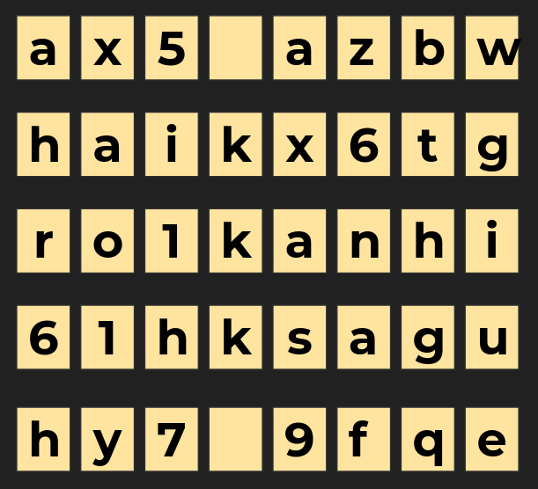
Khởi tạo quần thể (initial population)
Quần thể sẽ bao gồm những chuỗi 8 kí tự.
Được sinh ra ngẫu nhiên.

Slide 14
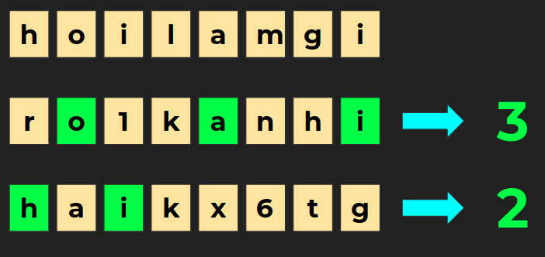
Evaluation Fitness - Đánh giá năng lực
Mỗi chuỗi mật khẩu sẽ được so sánh với mật khẩu cho trước, với mỗi kí tự giống với mật khẩu cho trước tại đúng vị trí sẽ được 1 point.
Point ở đây sẽ đại diện cho khả năng sinh tồn của cá thể trong quần thể, càng lớn tức cá thể đó càng thích nghi với môi trường tốt.

Slide 15
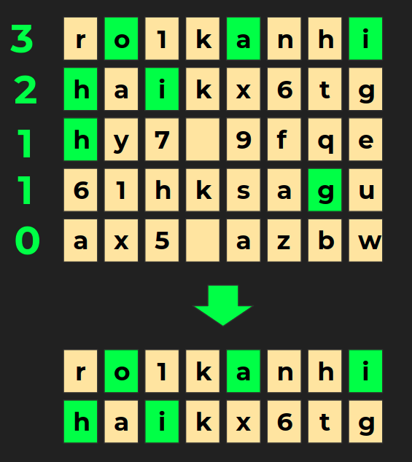
Selection - Chọn lọc
Sau khi đã đánh giá được quần thể, các cá thể có khả năng sinh tồn tốt hơn sẽ được chọn lọc.
Các chuỗi kí tự mật khẩu sẽ được lựa chọn theo số Point đang có.

Slide 16
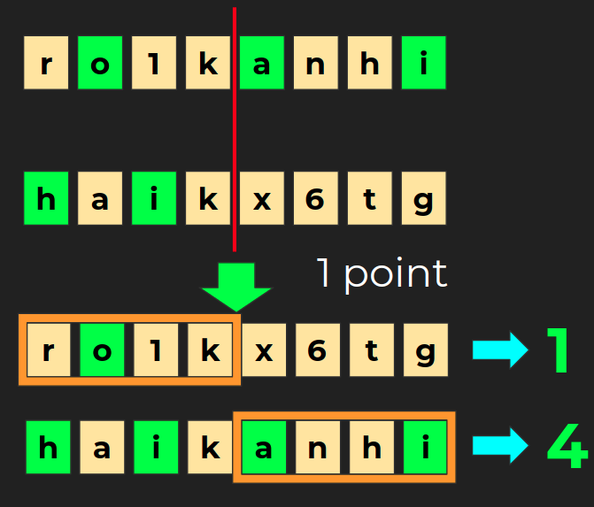
Crossover - Sinh sản
Các cá thể con sẽ được kế thừa các đặc tính từ cả bố và mẹ.
Thông thường, cá thể con sẽ nhận một nửa gen từ mỗi bố, mẹ.

Slide 17
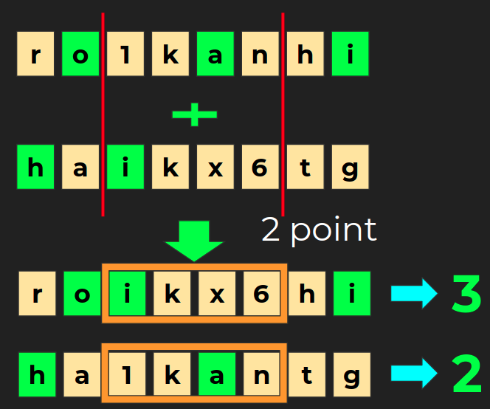
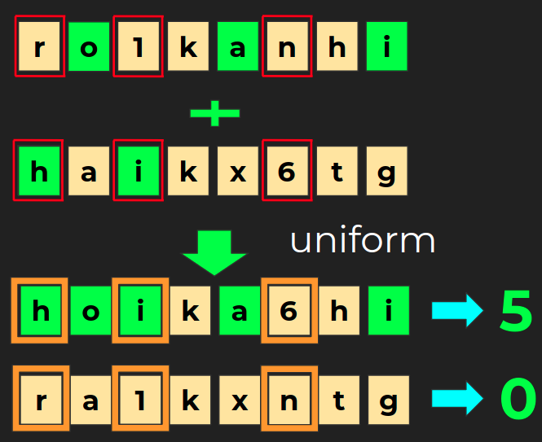
Crossover - Sinh sản
Cá thể con có thể sẽ thích nghi tốt hơn, hoặc kém hơn. Ngoài ra, có những kiểu lai tạo khác nhau như 2 Point, Uniform Selection.
2 Point
Uniform

Slide 18
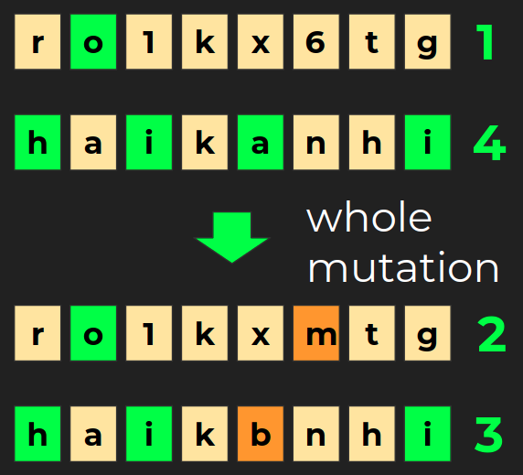
Mutation - Đột biến
Dễ nhận thấy rằng, nếu chỉ bằng việc sinh ngẫu nhiên và lai tạo, sẽ rất khó để tìm được nghiệm.
Trừ khi cá thể khởi tạo phù hợp luôn với yêu cầu đề bài, tức là có đáp án luôn từ đầu - Ăn May.

Slide 19
Mutation - Đột biến
Đột biến chính là nguyên liệu của Chọn lọc tự nhiên.
Bằng việc lựa chọn ngẫu nhiên các vị trí và thay thế bằng một kí tự ngẫu nhiên nào đó, chúng ta có thể mô phỏng lại hiện tượng đột biến - Đột biến điểm.

Slide 20
Mutation - Đột biến
Các cá thể đột biến có thể sẽ có khả năng thích nghi tốt hơn (1 -> 2), hoặc cũng có thể ngược lại (4 -> 3).
Quá trình này sẽ lặp lại cho đến khi tìm được đáp án phù hợp.

Slide 21
Nhận xét
Nhận xét:
Trong bài toán Tìm mật khẩu thì chuỗi kí tự đại diện cho các Nhiễm sắc thể hay Chuỗi ADN.
Việc số hóa những đặc tính của bài toán thành các bits, bytes để có thể sử dụng trong khâu Crossover, Mutation cũng gặp nhiều khó khăn trong những bài toán khác nhau.
Bởi với mỗi sự thay đổi bit sẽ phải tương ứng với việc tạo ra một cá thể với đặc tính khác nhau.

Slide 22
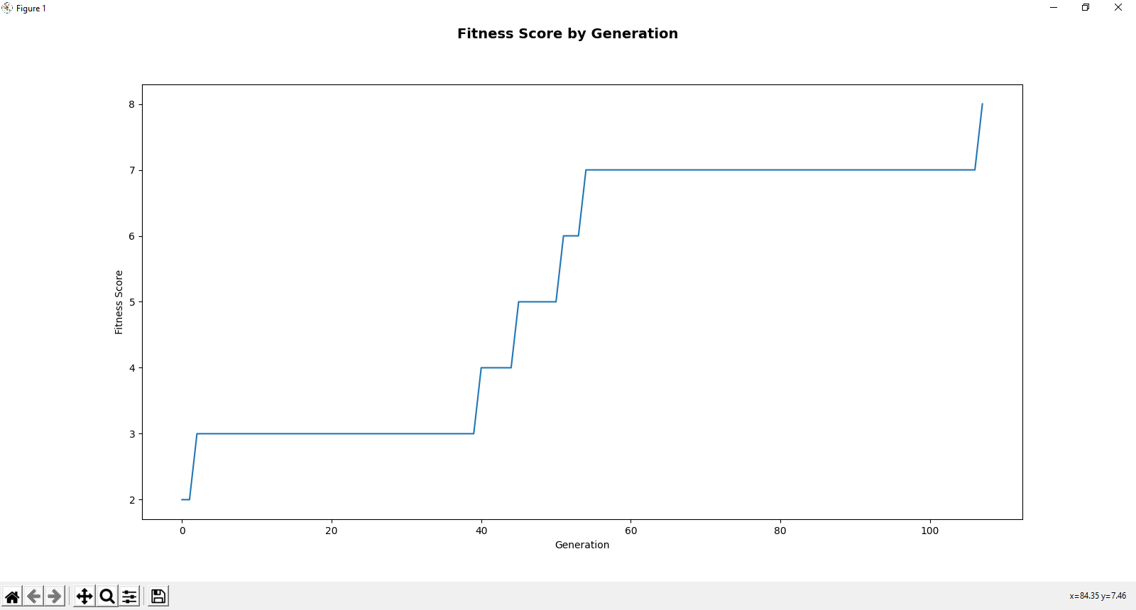
Demo & Đánh Giá

Slide 23
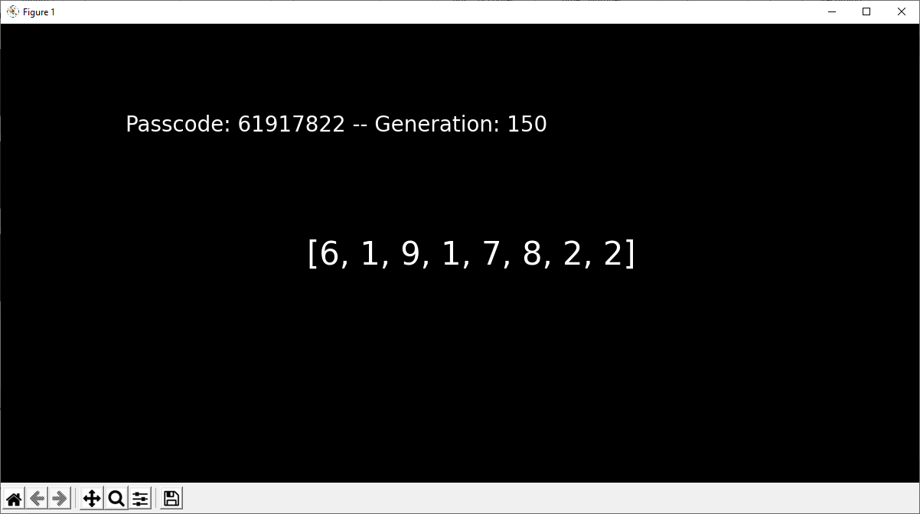
Demo & Đánh Giá

Slide 24
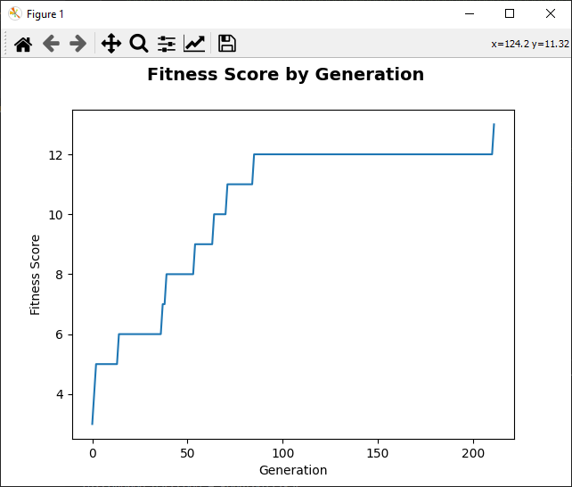
Demo & Đánh Giá

Slide 25
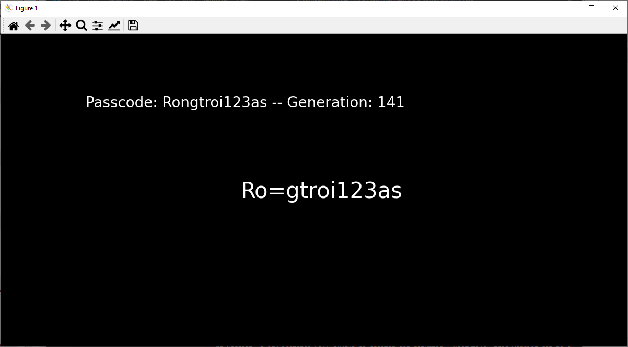
Demo & Đánh Giá

Slide 26
THANKS
Please keep this slide for attribution.

